Slide 1

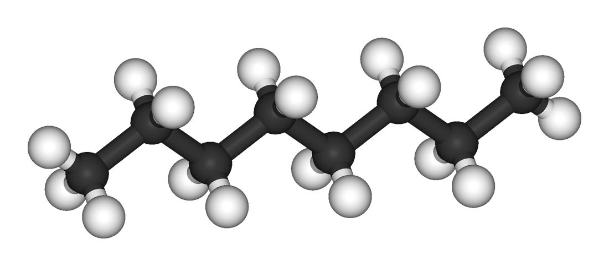
HIDROCARBONETOS
CARLOS JÚNIOR

Slide 2
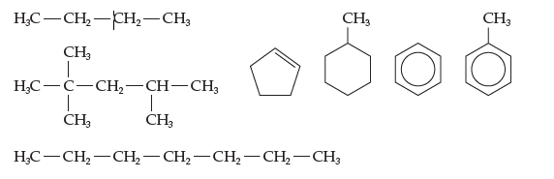
HIDROCARBONETOS
São compostos orgânicos formados exclusivamente
por átomos de carbono e de hidrogênio.
No petróleo existem hidrocarbonetos cujas moléculas possuem de um até mais de trinta átomos de carbono. Alguns exemplos são:
CARLOS JÚNIOR

Slide 3
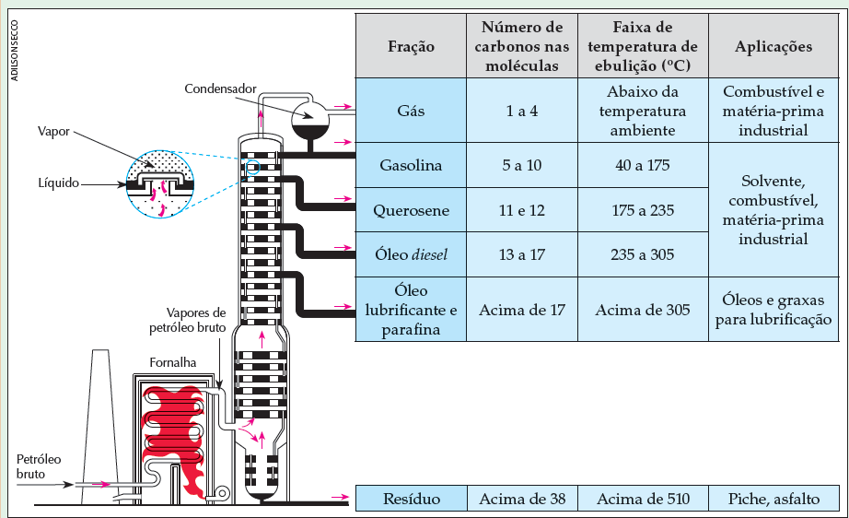
HIDROCARBONETOS
Podem ser obtidos a partir da destilação fracionada do petróleo.
CARLOS JÚNIOR

Slide 4
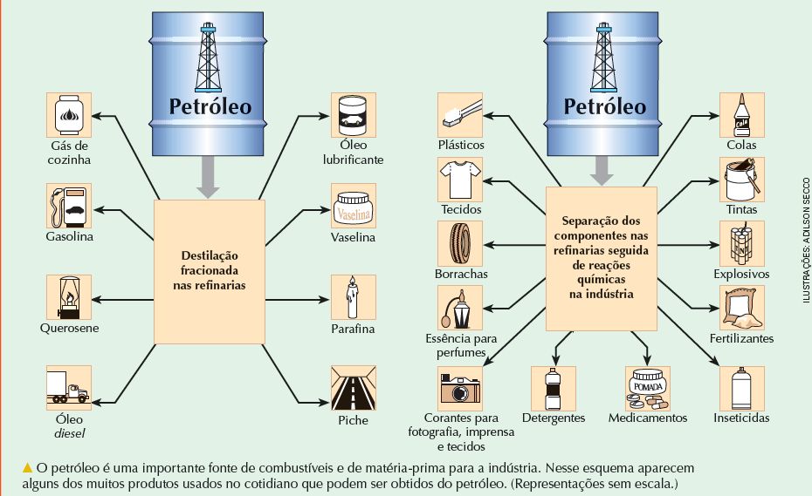
HIDROCARBONETOS
Muitos combustíveis de uso diário são misturas de hidro carbonetos derivados do petróleo: gás de cozinha, gasolina, querosene e óleo die sel.
A queima desses combustíveis representa, no momento, uma das maiores fontes de energia para a humanidade. Trata-se de uma fonte não renovável de energia.
CARLOS JÚNIOR

Slide 5
HIDROCARBONETOS
Podem ser obtidos a partir da destilação fracionada do petróleo.
CARLOS JÚNIOR

Slide 6
HIDROCARBONETOS
Algumas frações do petróleo
Gasolina. Como existem diferentes variedades, corantes costumam ser adicionados a ela.
Querosene. Solvente e combustível.
Combustível de aviação. Uma fração próxima do querosene
CARLOS JÚNIOR

Slide 7
HIDROCARBONETOS
Algumas frações do petróleo
Diesel. Combustível em motores de ônibus, caminhões e alguns utilitários.
Óleo lubrificante médio. Pode ser usado, por exemplo, em motores.
Óleo lubrificante pesado. É mais viscoso e serve para
engrenagens e juntas móveis de máquinas pesadas.
Piche, betume ou asfalto. Misturado com pedras adequadas forma o revestimento de ruas e estradas.
CARLOS JÚNIOR

Slide 8
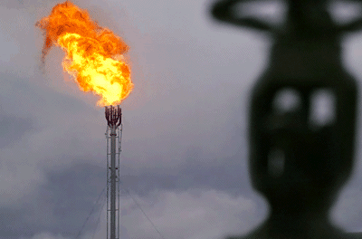
HIDROCARBONETOS
Algumas frações do petróleo
Gás natural. Combustível composto por uma mistura de hidrocarbonetos como o metano e o etano.
CARLOS JÚNIOR

Slide 9

NOMENCLATURA
DE HIDROCARBONETOS
CARLOS JÚNIOR

Slide 10
NOMENCLATURA
DE HIDROCARBONETOS
A nomenclatura de compostos orgânicos segue as regras ela bora das pela IUPAC (União Internacional de Química Pura e Aplicada).
prefixo + infixo + sufixo
CARLOS JÚNIOR

Slide 11
NOMENCLATURA
DE HIDROCARBONETOS
prefixo + infixo + sufixo
O infixo indica o tipo de ligação química entre os átomos de carbono.
CARLOS JÚNIOR

Slide 12
NOMENCLATURA
DE HIDROCARBONETOS
prefixo + infixo + sufixo
O sufixo, a parte final, indica a classe funcional do composto.
CARLOS JÚNIOR

Slide 13
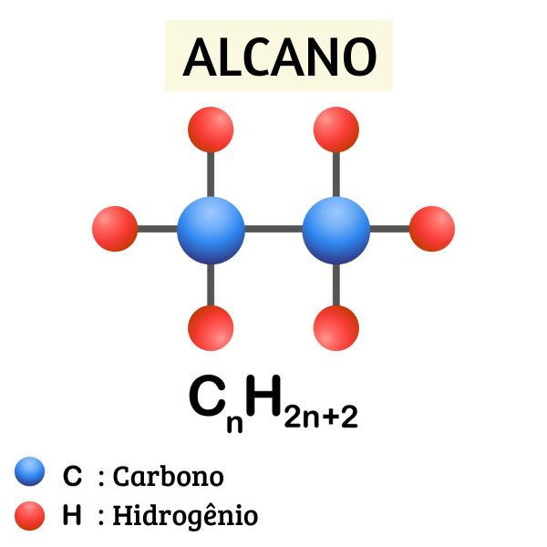
NOMENCLATURA DE HIDROCARBONETOS
Alcanos são hidrocarbonetos saturados de cadeia aberta de fórmula geral CnH2n+2. São obtidos do petróleo e gás natural, tendo grande uso como fontes de energia. O gás natural, de ampla utilização em nossas residências, é uma mistura de hidrocarbonetos leves, em que se destaca o metano, CH4.
CARLOS JÚNIOR

Slide 14
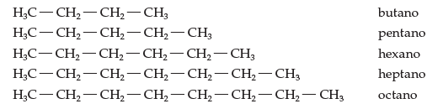
NOMENCLATURA DE HIDROCARBONETOS
CARLOS JÚNIOR

Slide 15
NOMENCLATURA DE HIDROCARBONETOS
CARLOS JÚNIOR

Slide 16
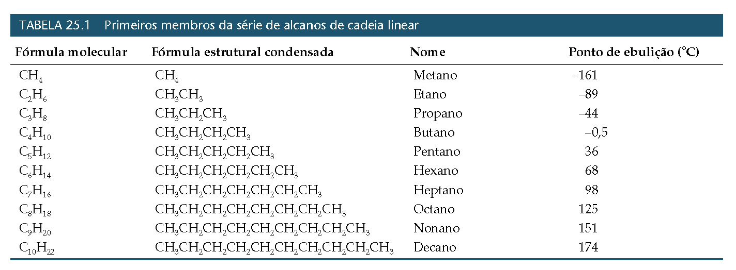
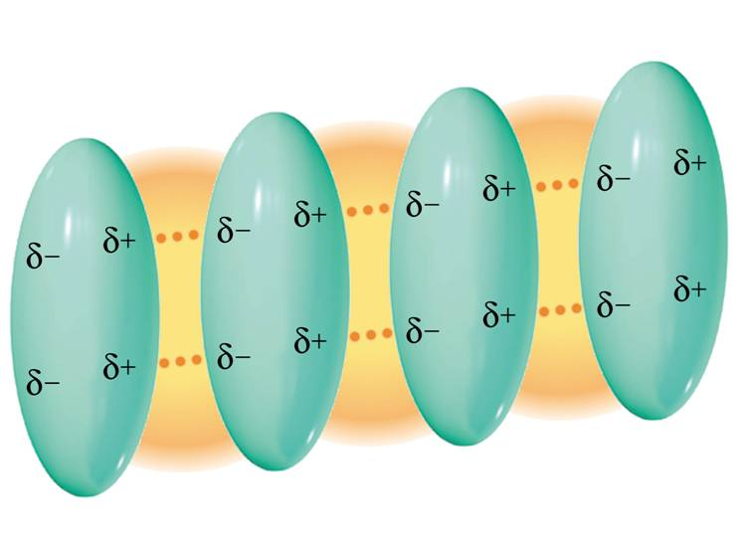
NOMENCLATURA DE HIDROCARBONETOS
Forças de dispersão de London
CARLOS JÚNIOR

Slide 17
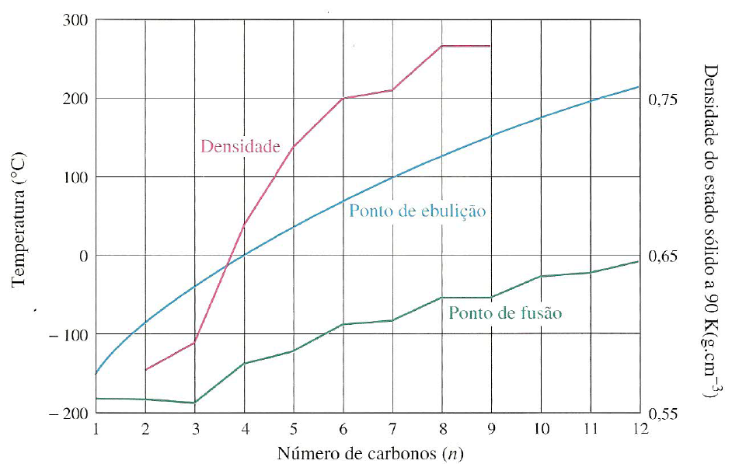
NOMENCLATURA DE HIDROCARBONETOS
Variação das propriedades físicas dos alcanos de acordo com o aumento da cadeia alquila
CARLOS JÚNIOR

Slide 18
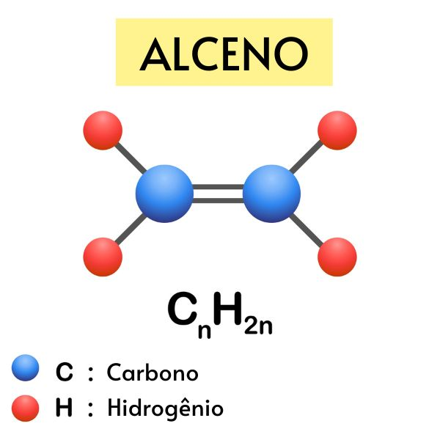
NOMENCLATURA DE HIDROCARBONETOS
CARLOS JÚNIOR

Slide 19
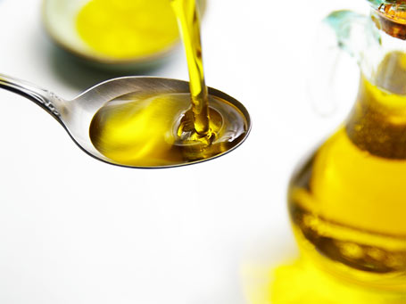
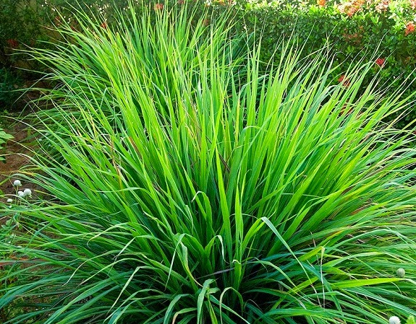
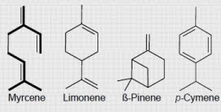
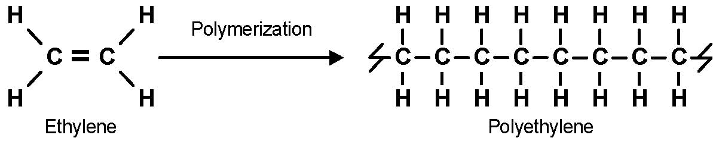
NOMENCLATURA DE HIDROCARBONETOS
Óleos essenciais
Plástico
CARLOS JÚNIOR

Slide 20
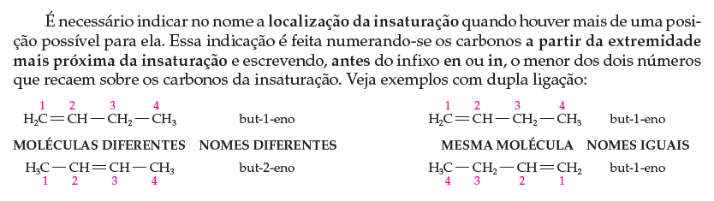
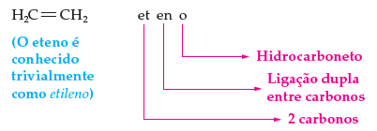
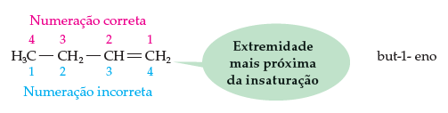
NOMENCLATURA DE HIDROCARBONETOS
São hidrocarbonetos insaturados que possuem ao menos uma ligação dupla. Eles são usados principalmente no setor industrial para a fabricação de polímeros. Representação de um alceno.
CARLOS JÚNIOR

Slide 21
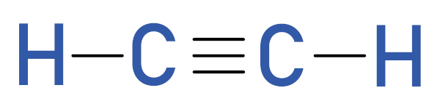
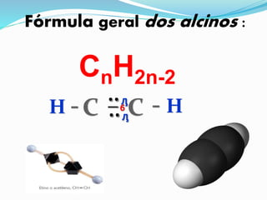
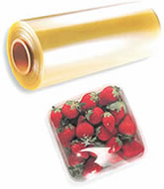
NOMENCLATURA DE HIDROCARBONETOS
ALCINO
Soldador utilizando um maçarico
de oxiacetileno.
Modelo molecular do etino.
(Cores fantasiosas, fora de proporção.)
CARLOS JÚNIOR

Slide 22
ALCINO
NOMENCLATURA DE HIDROCARBONETOS
possuem a presença de uma ligação tripla entre carbonos. Entre os hidrocarbonetos acíclicos, são os de maior caráter polar, além de serem os mais reativos por conta da maior presença de elétrons π.
CARLOS JÚNIOR

Slide 23
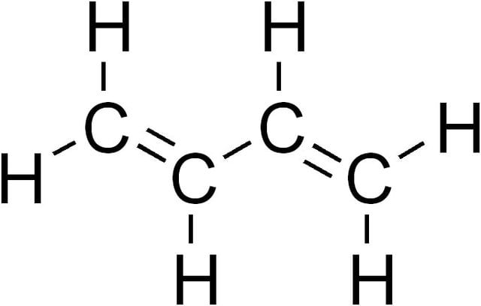
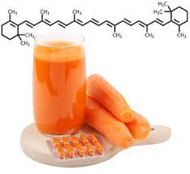
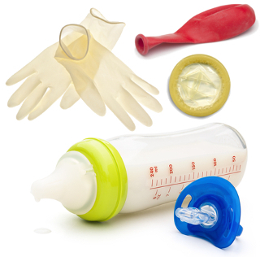
ALCADIENO
NOMENCLATURA DE HIDROCARBONETOS
Os alcadienos, também conhecidos como “dienos”, são classificações de hidrocarbonetos – elementos formados apenas por moléculas de carbono e hidrogênio, com estrutura de cadeia aberta, composta por duas ligações duplas de átomos de carbono.

Slide 24
ALCADIENO
NOMENCLATURA DE HIDROCARBONETOS
Os alcadienos, também conhecidos como “dienos”, são classificações de hidrocarbonetos – elementos formados apenas por moléculas de carbono e hidrogênio, com estrutura de cadeia aberta, composta por duas ligações duplas de átomos de carbono.

Slide 25
ALCADIENO
NOMENCLATURA DE HIDROCARBONETOS
Os alcadienos, também conhecidos como “dienos”, são classificações de hidrocarbonetos – elementos formados apenas por moléculas de carbono e hidrogênio, com estrutura de cadeia aberta, composta por duas ligações duplas de átomos de carbono.

Slide 26
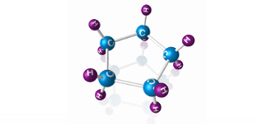
CICLANO
NOMENCLATURA DE HIDROCARBONETOS
Os ciclanos, também denominados cicloalcanos ou cicloparafinas, são hidrocarbonetos cíclicos com ligações simples entre carbonos. Representam o composto que resulta da retirada de dois átomos de hidrogênio de um alcano para formar um ciclo, que corresponde a uma cadeia fechada com átomos de carbono e hidrogênio.
Os ciclanos são obtidos a partir do petróleo e na indústria química são transformados em produtos para cabelo, solventes, removedores de tinta, vernizes e o náilon.
Ciclopropano (C3H6) – muito aplicado à Medicina em anestesias gerais por inalação. Ciclopentanto (C5H10) – importante agente anestésico, assim como o ciclopropano.

Slide 27
CICLANO
NOMENCLATURA DE HIDROCARBONETOS

Slide 28

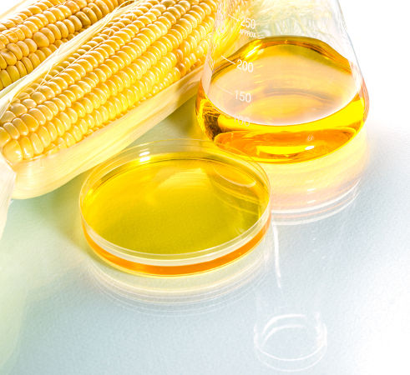
CICLENO
NOMENCLATURA DE HIDROCARBONETOS
Os ciclenos são hidrocarbonetos que apresentam cadeias fechadas e insaturadas (apresentam apenas uma dupla ligação).
Os biocombustíveis apresentam na sua composição ciclenos.

Slide 29
CICLENO
NOMENCLATURA DE HIDROCARBONETOS

Slide 30
CICLENO
NOMENCLATURA DE HIDROCARBONETOS

Slide 31
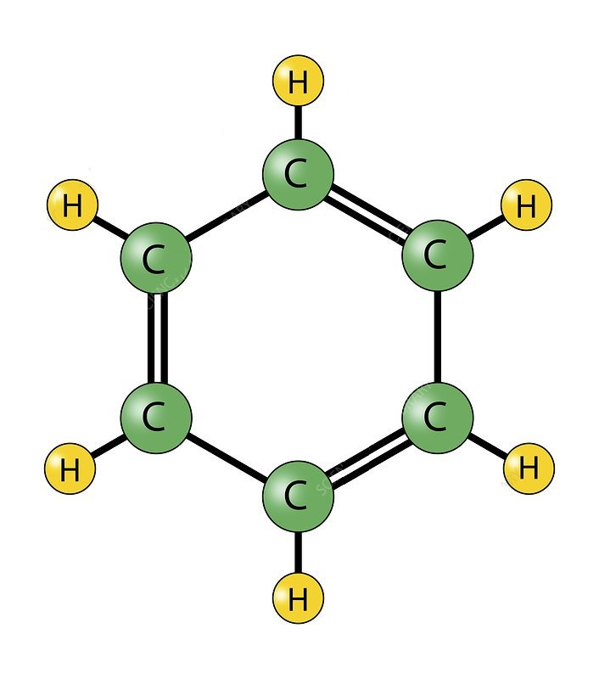
NOMENCLATURA DE HIDROCARBONETOS
AROMÁTICOS
Os hidrocarbonetos aromáticos são compostos que possuem pelo menos um anel benzênico. Eles são encontrados principalmente na hulha e costumam ser tóxicos. Dizemos que essas ligações são ressonantes ou realizam ressonância, pois é possível mudar os elétrons das ligações π sem mudar a posição dos átomos.
Assim, temos que a estrutura básica de um hidrocarboneto aromático apresenta uma fórmula molecular igual a C6H6. A nomeclatura Iupac (oficial) dada a ela é benzeno.

Slide 32
PONTO DE FUSÃO E EBULIÇÃO DOS HIDROCARBONETOS

Slide 33
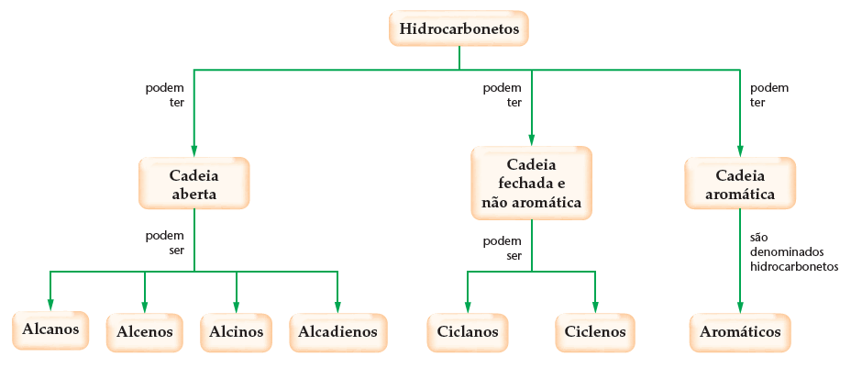
HIDROCARBONETOS

Slide 34
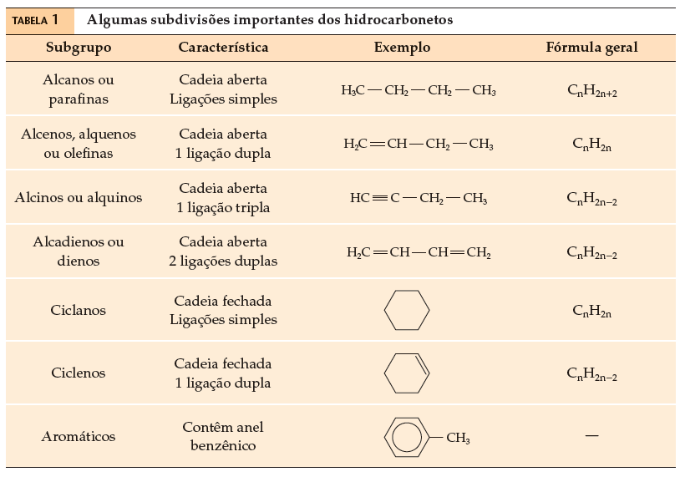
HIDROCARBONETOS

Slide 35
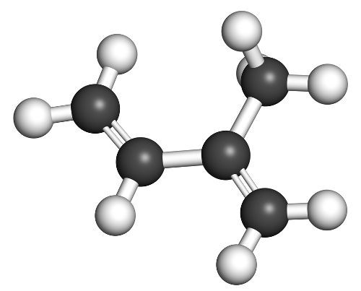
HIDROCARBONETOS RAMIFICADOS

Slide 36

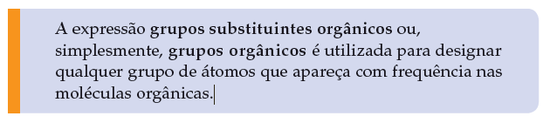
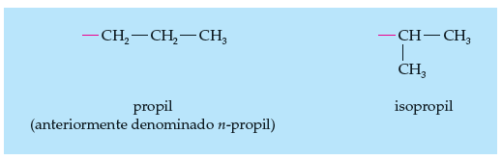
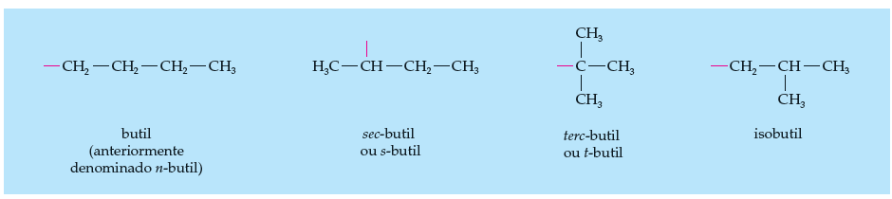
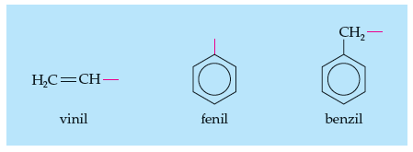
HIDROCARBONETOS RAMIFICADOS

Slide 37
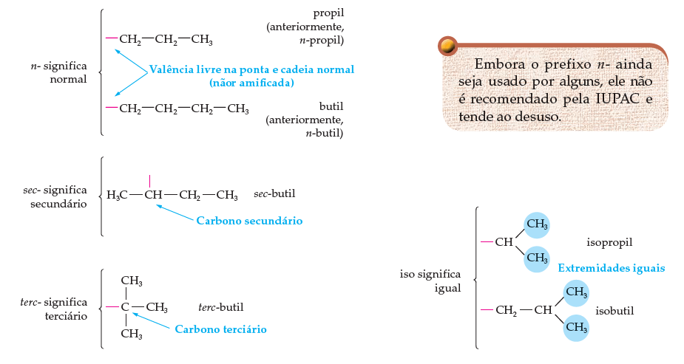
HIDROCARBONETOS RAMIFICADOS

Slide 38
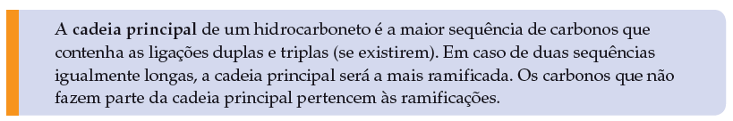
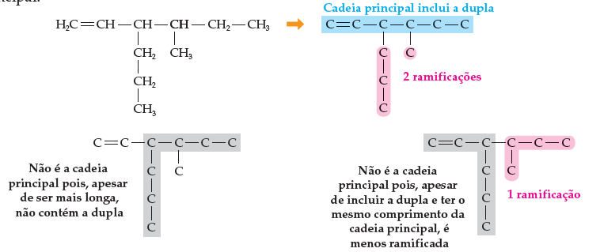
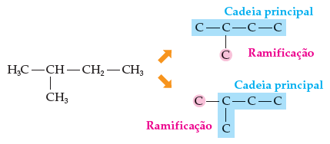
HIDROCARBONETOS RAMIFICADOS

Slide 39
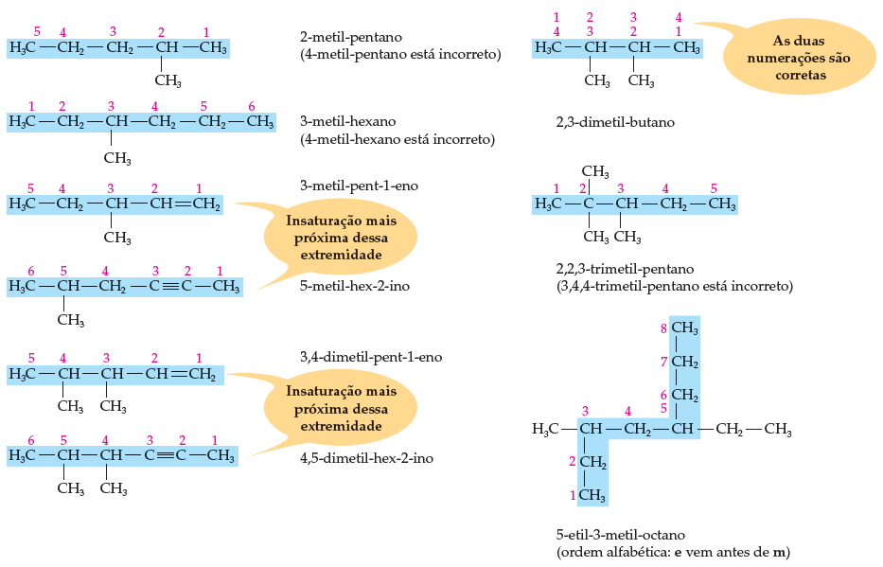
NOMENCLATURA DOS HIDROCARBONETOS RAMIFICADOS

Slide 40
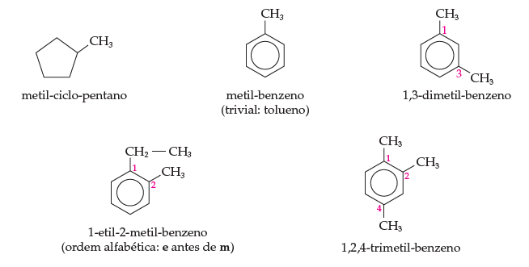
NOMENCLATURA DOS HIDROCARBONETOS DE CADEIA MISTA

Slide 41
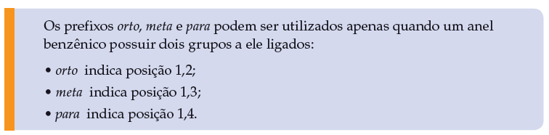
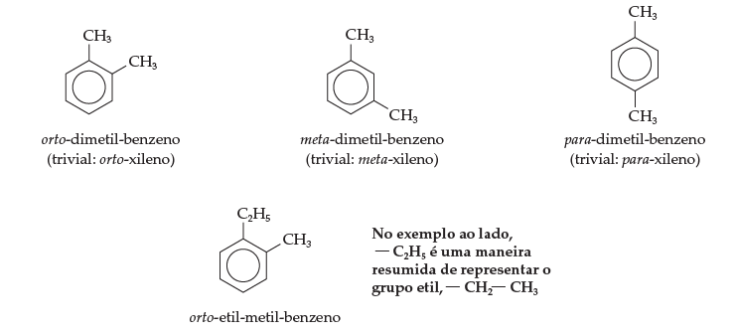
PREFIXOS NOS AROMÁTICOS

